Slide 1
CVP remplacement de routine vs. Indication clinique
Mélissa MARTIN
Staff biblio
15/10/21
Buetti N, Abbas M, Pittet D and al. Comparison of Routine Replacement With Clinically Indicated Replacement of Peripheral Intravenous Catheters. JAMA Intern Med. 2021 Sep 17. doi: 10.1001/jamainternmed.2021.5345. Epub ahead of print. PMID: 34533191.

Slide 2
Introduction
Fréquence des CVP en hospitalisation
Audit mondial 2018 = 60% des patients hopsit ≥1CVP
En Suisse : moyenne = 48,6% des patients en soins de courte durée chaque jour
Complications : hématome, extravasation, thrombose, infection
En France (ENP 2017) : 32,9% porteurs d’un DI
dont ≈30% porteurs d’un KT
Dont ≈20% porteurs d’un CVP
Notes:
Bactériémies en France (SPIADI 2020) :
Associées à un DI : 29% dont 88% en hospit et 14% sur CVP
Incidence sur CVP <0,25/1000JH (tous services confondus)

Slide 3
Introduction
Remplacement des CVP
SF2H 2019
International : non résolu
→ Etudier l’association entre l’incidence des bactériémies associées aux CVP et les changements de CVP (systématique à J4 vs. sur indication clinique)

Slide 4
Méthodes
Etude de cohorte
HUG en Suisse (10 sites, 2008 lits, 60 000 admissions/an)
Inclusion :
Tous patients hospitalisés
Au moins 1 CVP
1er janvier 2016 – 29 février 2020

Slide 5
Surveillance des IAS
Toute hémoculture positive est communiquée par le laboratoire à l’EOH
Critères d’investigation :
>48h d’hospitalisation ou hospitalisé dans les 10 derniers jours
Chirurgie dans les 30j post-op ou 90j (si matériel)
Services de néonat et obstétrique
Hémodialyse et onco-hémato ambulatoire
Validation par un expert
Données recueillies :
Âge et sexe
Service, site d‘insertion, durée de séjour

Slide 6
Méthodes 2
CJP : Bactériémie associée au CVP
Bactériémie entre le jour de l’insertion et 48h après le retrait
Culture + avec le même MO sur l’embout du CVP (≥10³UFC/mL) ou culture superficielle + de pus du site d’insertion avec le même MO
Si contaminant : 2 HC + sur 2 prélèvements différents dans les 48h ET ≥1 signe clinique
SCN, Bacillus, Propionibacterium, Corynebacterium, Micrococcus
Culture d’embout pas toujours réalisée aux HUG
Bactériémie entre le jour de l’insertion et 48h après le retrait
Résolution des symptômes dans les 48h après le retrait
Absence d’autre foyer infectieux
ECDC
ET

Slide 7
Méthodes 3
1er janvier 2016 – 31 mars 2018 : changement systématique tous les 4j (référence)
Avril 2018 – 14 octobre 2019 : changement selon clinique (intervention)
Après le 15 octobre 2019 : retour au changement systématique (réversion)
Mêmes pratiques sur toute la période
Site d’insertion au choix du soignant
CHX-OH 2% (pose et pansement)
Pansement transparent semi-perméable ; si souillé = remplacé
Surveillance quotidienne du CVP
Procédure HDM identique

Slide 8
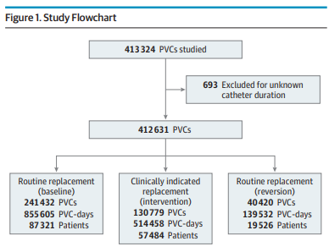
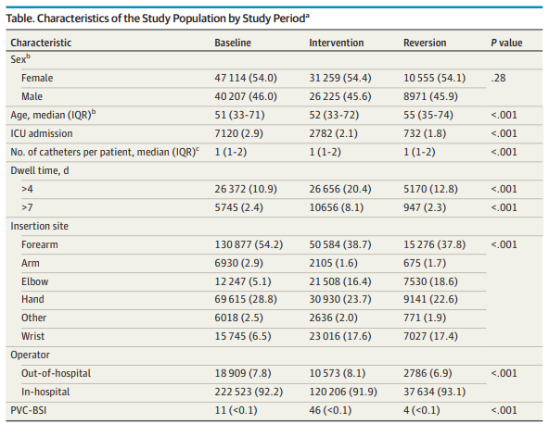
Résultats
*
Indication clinique
*

Slide 9
Résultats 2
Nb CVP-jours/mois stable au cours de la période
Nb CVP/mois a diminué
+ de CVP de >4 ou 7j/mois pendant la période d’intervention

Slide 10
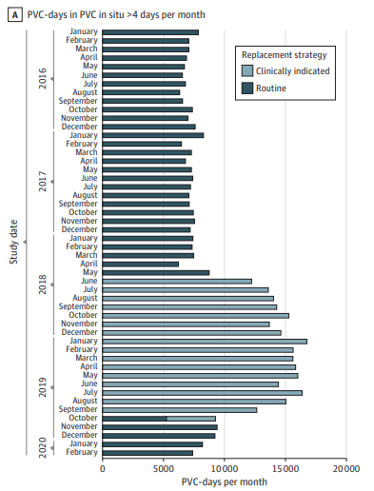
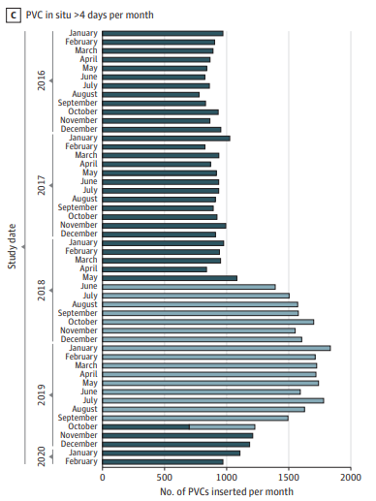
Résultats

Slide 11
Résultats 3
Incidence de bactériémie sur CVP = 0,9 pour 10 000j-CVP (intervention) vs. 0,13 pour 10 000j-CVP (réf)
Risque de bactériémie sur CVP ↗ si changement sur indication clinique IRR =7,20 (p<0,001)
Et pas de différence entre période post et pré intervention
Après ajustement sur âge, sexe et site d’insertion, le risque est toujours accru OR=6,36 (IC 3,60-11,23; p<0,001)
Notes:
Exclusion données 2016 car peu de bactériémies sur cette année
Manque sur le graphique l’analyse de sensibilité excluant les CVP posé en ICU mais résultats similaires

Slide 12
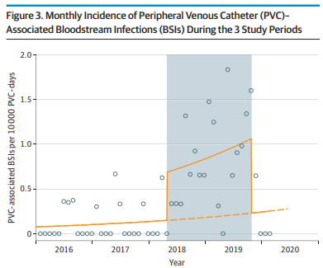
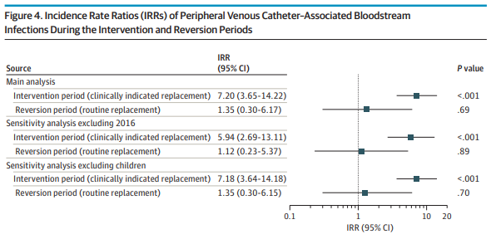
Résultats 3
Notes:
Exclusion données 2016 car peu de bactériémies sur cette année
Manque sur le graphique l’analyse de sensibilité excluant les CVP posé en ICU mais résultats similaires

Slide 13
Résultats 4
Bactériémies liées aux CVP
61 bactériémies au total sur la période
12 avec CVP <4j (≈20%)
18 à J5 de l’insertion (29%)
Période d’intervention (clinique)
Durée de séjour médiane (patient avec bactériémies CVP) = 7j
Parmi les 17 330 CVP avec >7CVP-j : 18 bactériémies sur CVP (0,1%)
Parmi les 395 240 CVP avec <7CVP-j : 43bactériémies sur CVP (0,01%)
15 MO ≠ en routine (dont 60% SCN)
46 MO ≠ en clinique (+ de SA 21,7%)
P<0,001

Slide 14
Discussion
Méta-analyse 2019 : 7412 patients
Incidences bactériémies sur CVP similaires (routine vs clinique)
↘ couts si indication clinique
Pas de différence dans l’incidence des thromboses
→ recommandation de changer selon la clinique
ECR 2020 : 1319 patients
Résultats similaires mais aucune bactériémies sur CVP pendant l’étude
Complication rare, manque de puissance des essais

Slide 15
Discussion 2
Bactériémie sur CVP = complication rare (vs autres complications)
Changement de routine :
+ de CVP utilisés = ↗ couts
Inconfort pour le patient
↘ capital veineux
↗ risque AES et charge de travail
Points forts | Limites
Nb CVP inclus Environnement réel Surveillance prospective | Pas de randomisation P3 courte (Covid!) Changement site insertion entre P1 et P2 mais pas de ≠ entre P2 et P3 Culture non dispo (mais idem sur toute la période)

Slide 16
Conclusion
Changement de CVP sur indication clinique ↗ le risque de bactériémie sur CVP par rapport au changement systématique à J4
Même si évènement rare, CVP utilisés +++
Difficulté de passer le cap des 4j !

